Slide 1


«Фрида Кало. Автопортреты»: Боль и жизнь через искусство
Автор презентации: Presentacium.ru

Slide 2

Введение
В презентации мы рассмотрим творчество Фриды Кало, начиная с её раннего периода и заканчивая наследием. Особое внимание уделено влиянию личной жизни, мексиканских традиций и социальных тем на её автопортреты. Также проанализируем цветовую палитру, символику и эволюцию художественного стиля.

Slide 3

Ранний период творчества
В ранний период творчества Фрида Кало создала более 50 автопортретов, в которых отражала свою жизнь и внутренние переживания.
Первый её автопортрет был написан в 1926 году, в возрасте 18 лет. Многие картины этого периода наполнены яркими красками и оптимизмом, несмотря на начавшиеся трудности и боль, которые позже станут основными темами её творчества.

Slide 4

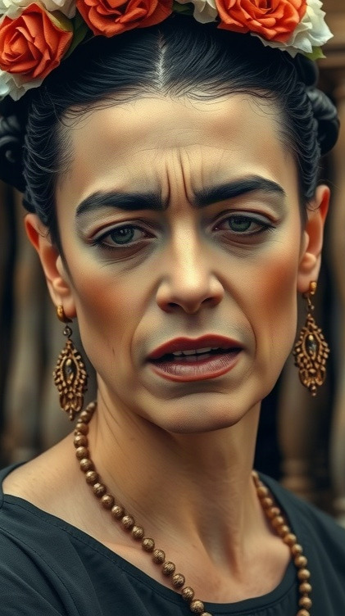
Влияние личной жизни
Фрида Кало создала более 50 автопортретов, в которых отражала свои переживания и личную жизнь.
Например, её знаменитый автопортрет «Сломанная колонна», написанный в 1944 году, показывает физические и душевные страдания после многочисленных травм и операций. Личная жизнь Фриды, полная сложных отношений и потерь, оказала значительное влияние на её творчество и восприятие боли.

Slide 5

Цветовая палитра и символика
Фрида Кало использовала яркие и насыщенные цвета, чтобы передать свои эмоции и ощущения, но в её автопортретах преобладает глубокий красный, символизирующий страсть и боль, а чёрный и белый цвета усиливают контраст и подчёркивают драматизм её судьбы. В её работах можно насчитать более ста различных оттенков, которые помогают раскрыть богатство внутреннего мира художницы.
Красный цвет встречается в 45% её полотен, символизируя не только физические страдания, но и жизненную силу.

Slide 6

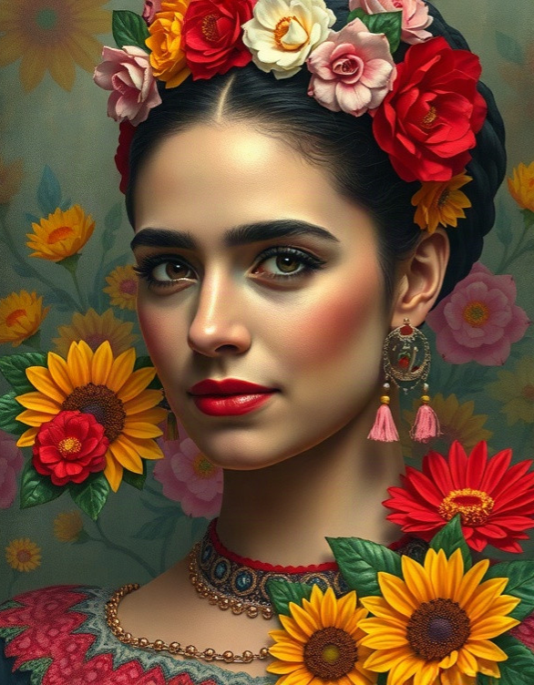
Влияние мексиканских традиций
В творчестве Фриды Кало ярко отражены мексиканские традиции, переплетённые с личными переживаниями. Около ста автопортретов включают элементы народного искусства, что делает её работы частью культурного наследия Мексики. Яркие цвета, традиционные символы и характерные мотивы помогают зрителям глубже понять как её внутренний мир, так и культурные корни.

Slide 7
Автопортреты в контексте культуры
Автопортреты Фриды Кало являются ключевым элементом её творчества, представляя более 50 различных изображений, созданных за 7 лет. Её работы отражают глубокую личную боль, включая 18 серьёзных переломов, полученных в детстве и юности, и сложные отношения, которые нашли отражение в каждом мазке кисти.
Кало считается одной из наиболее значимых фигур в мексиканском искусстве XX века, её автопортреты оказали значительное влияние на культурное восприятие и понимание женской идентичности.

Slide 8

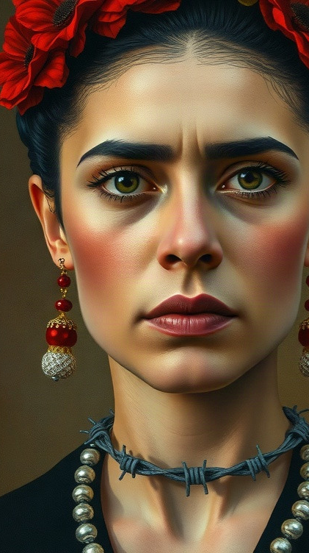
Социальные темы в работах Кало
В автопортретах Фриды Кало нашли отражение глубокие социальные темы, такие как женская идентичность и страдание, которые были актуальны для мексиканского общества первой половины XX века.
В её работах можно насчитать более 50 образов, передающих боль и внутреннюю борьбу, в том числе автопортрет, где она изображена с колючей проволокой на шее, что символизирует давление социальных норм и ограничений. Её произведения заставляют зрителей осмыслить жестокость реальности и неоднозначность человеческого существования.

Slide 9
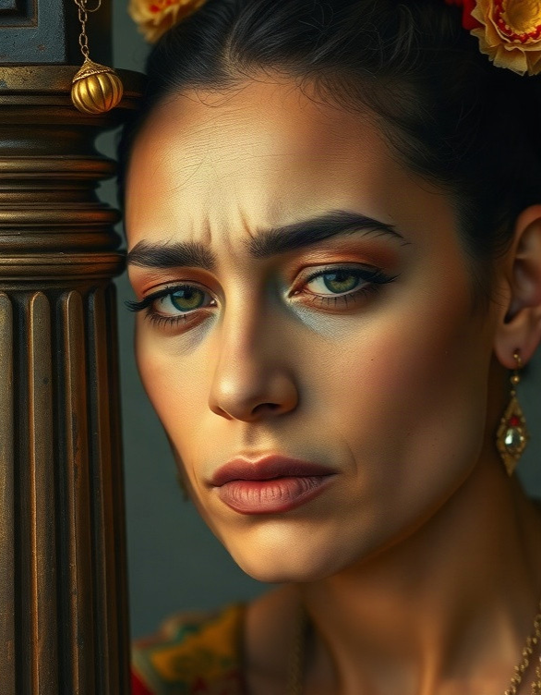
Стилистические приёмы Фриды Кало
Фрида Кало создала более 50 автопортретов, в которых отразила свои физические и душевные страдания. В её работах часто используются яркие контрасты и символика, например, в картине «Сломанная колонна» она изображает себя с переломом позвоночника, что подчеркивает её борьбу с болезнью и внутреннюю силу. Кало мастерски сочетает реалистичные детали с элементами символизма, создавая глубокое эмоциональное воздействие на зрителя.

Slide 10

Влияние на современное искусство
1
2
3
Фрида Кало создала более 50 автопортретов, которые стали важной частью мексиканского художественного наследия.
Её работы оказали значительное влияние на современное искусство, отражая реалии жизни и эмоциональные переживания, что вдохновило десятки современных художников по всему миру.
Автопортреты Кало являются неотъемлемой частью культурного диалога и продолжают привлекать внимание зрителей, благодаря своей эмоциональной насыщенности и глубоким личным смыслам.

Slide 11
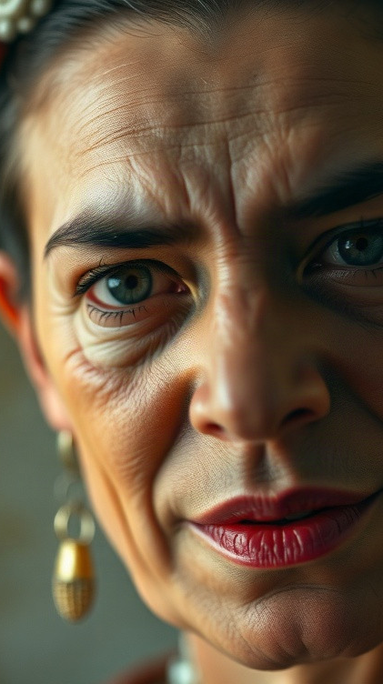
Автопортреты и идентичность
Фрида Кало создала около 55 автопортретов, в которых отразила свои физические и душевные страдания.
На этих картинах она показала более 300 анатомических деталей, продемонстрировав свою индивидуальность и внутренний мир. Автопортреты Кало стали воплощением боли и стойкости, вызвав глубокий эмоциональный отклик у зрителей по всему миру.

Slide 12
Эволюция художественного стиля
1
2
В период с 1926 по 1954 год Фрида Кало создала более 55 автопортретов, отражая в них не только внешние черты, но и внутренние переживания.
Её художественные приёмы, включая детальное изображение физических страданий, сформировались под влиянием мексиканского народного искусства и реализма. Стиль Фриды стал уникальным сплавом традиций и личного опыта, что сделало её одним из наиболее значимых художников XX века.

Slide 13

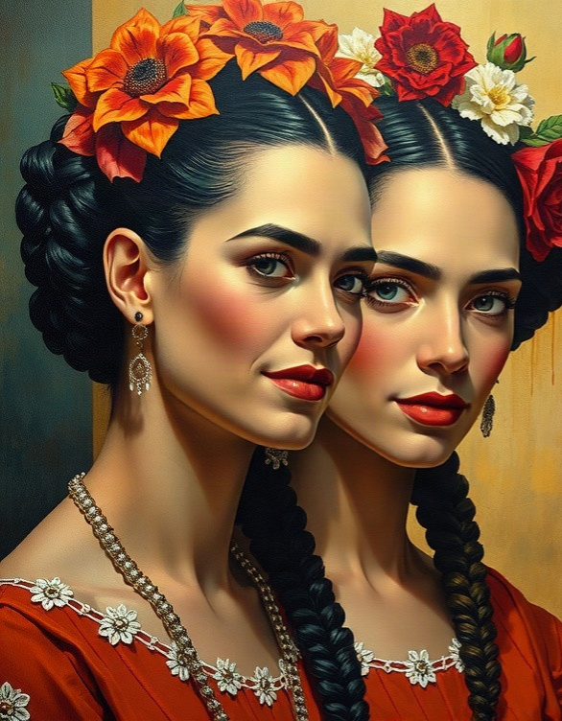
Наследие Фриды Кало
Диаграмма демонстрирует тематическое распределение картин Фриды Кало: 46% автопортретов, 13% портретов мужа, 31% картин с людьми и 10% — с природой. Преобладание автопортретов отражает глубокую связь Фриды с собой и своей личной историей.

Slide 14

Спасибо за внимание!
Спасибо за внимание. В этой презентации мы рассмотрели многогранное творчество Фриды Кало, уделив особое внимание её автопорт одних как отражению личной боли и культурных традиций. Мы также проанализировали ключевые темы и стилистические приёмы художницы, а также её влияние на современное искусство и представление об идентичности. Надеемся, что этот обзор вдохновит вас на более глубокое изучение жизни и творчества Фриды Кало.

